Slide 1


cAPítulo 1 “ante todo” y capítulo 2 “en la universidad”

Slide 2
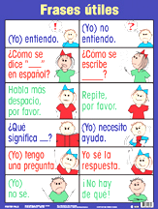
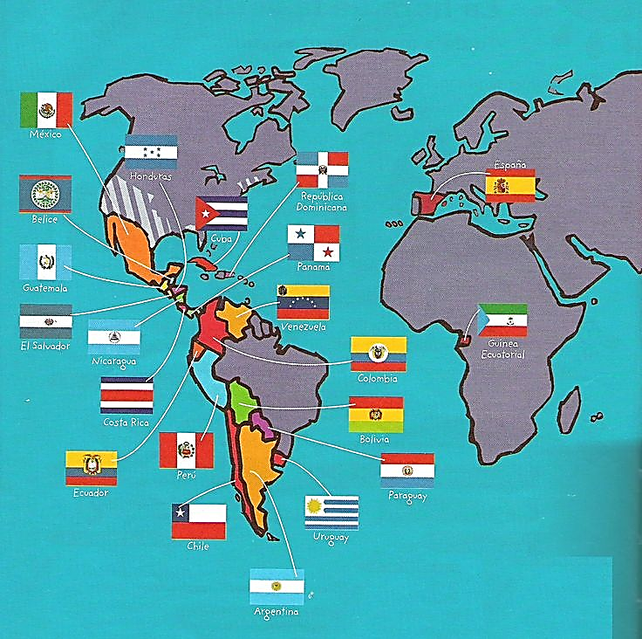




Slide 3
NOMBRE APELLIDO
Pregunta: ¿Cómo te llamas? Pregunta: ¿Cómo te apellidas?
Respuesta: (Yo) me llamo Carmen. Respuesta: (Yo) me apellido Valentín.
EDAD PROFESIÓN
Pregunta: ¿Cuántos años tienes? Pregunta: ¿Qué eres?
Respuesta: (Yo) tengo 20 años. Respuesta: (Yo) soy profesora de español.
LUGAR DE NACIMIENTO (o residencia) ESTADO DE ÁNIMO
Pregunta: ¿De dónde eres? Pregunta: ¿Cómo estás?
Respuesta: (Yo) soy de Valladolid, España. Respuesta: (Yo) estoy muy bien.
El verbo ser El verbo estar
Yo SOY Nosotros/as SOMOS Yo ESTOY Nosotros/as ESTAMOS
Tú ERES Vosotros/as SOIS Tú ESTÁS Vosotros/as ESTÁIS
Él, ella, usted ES Ellos/as, ustedes SON Él, ella, usted ESTÁ Ellos/as, ustedes ESTÁN

Slide 4
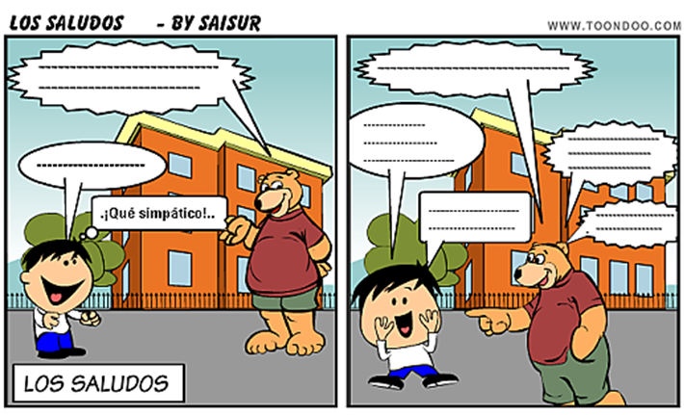
En parejas, escribid un diálogo para la siguiente viñeta usando el vocabulario de los saludos y las expresiones de cortesía:

Slide 5
Besos, abrazos o apretón de manos
Vamos a ver el siguiente video:
https://www.youtube.com/watch?v=GWaBQ-ZUm-c
y, en grupos de tres estudiantes, vais a contestar las siguientes preguntas:
¿Es esta una situación formal o informal? ¿Por qué lo sabemos?
Haz una lista con las palabras y expresiones del video que tú ya sabes del vocabulario estudiado para hoy.
¿Cómo está Alejandro?
¿De dónde es Patricia?
¿Cómo se saludan Patricia y Daniela? ¿Y Daniela y Alejandro?
¿Es Daniela de Uruguay?
Las chicas no dicen adiós a Alejandro, ¿qué palabras de despedida del vocabulario estudiado son apropiadas para esta situación?

Slide 6
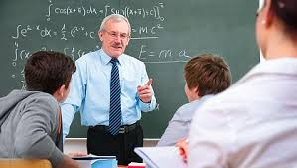
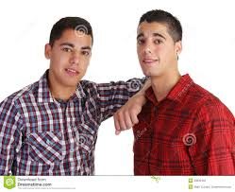
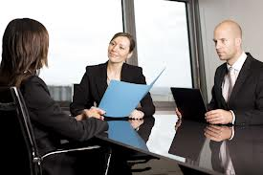
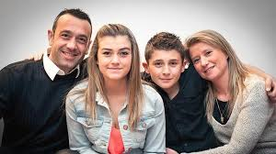
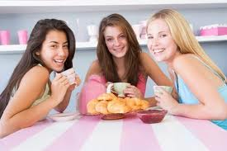
Besos, abrazos o apretón de manos
En parejas, indicad si las siguientes imágenes reflejan situaciones formales o informales.
¿Cómo se saludarían las personas de estas imágenes?
Seleccionad una de las imágenes con una situación formal y cread un diálogo con el vocabulario de los saludos y expresiones de cortesía.

Slide 7

Los saludos y las expresiones de cortesía
Vamos a ver el siguiente video sin sonido:
http://wlcmedia.csumb.edu/Spanish/Puntos_de_partida8/Videos/ch00_entre_amigos.mov
Después, en grupos de cuatro estudiantes, vais a crear un diálogo con el vocabulario que ya sabéis y lo vais a representar en clase.
¿Se saludan estos estudiantes como se saludarían estudiantes en el mundo hispano?
¿Por qué sí o no?
Finalmente, vamos a ver el video con sonido. ¿De qué hablan estos estudiantes?
El verbo ser El verbo estar
Yo SOY Nosotros/as SOMOS Yo ESTOY Nosotros/as ESTAMOS
Tú ERES Vosotros/as SOIS Tú ESTÁS Vosotros/as ESTÁIS
Él, ella, usted ES Ellos/as, ustedes SON Él, ella, usted ESTÁ Ellos/as, ustedes ESTÁN

Slide 8
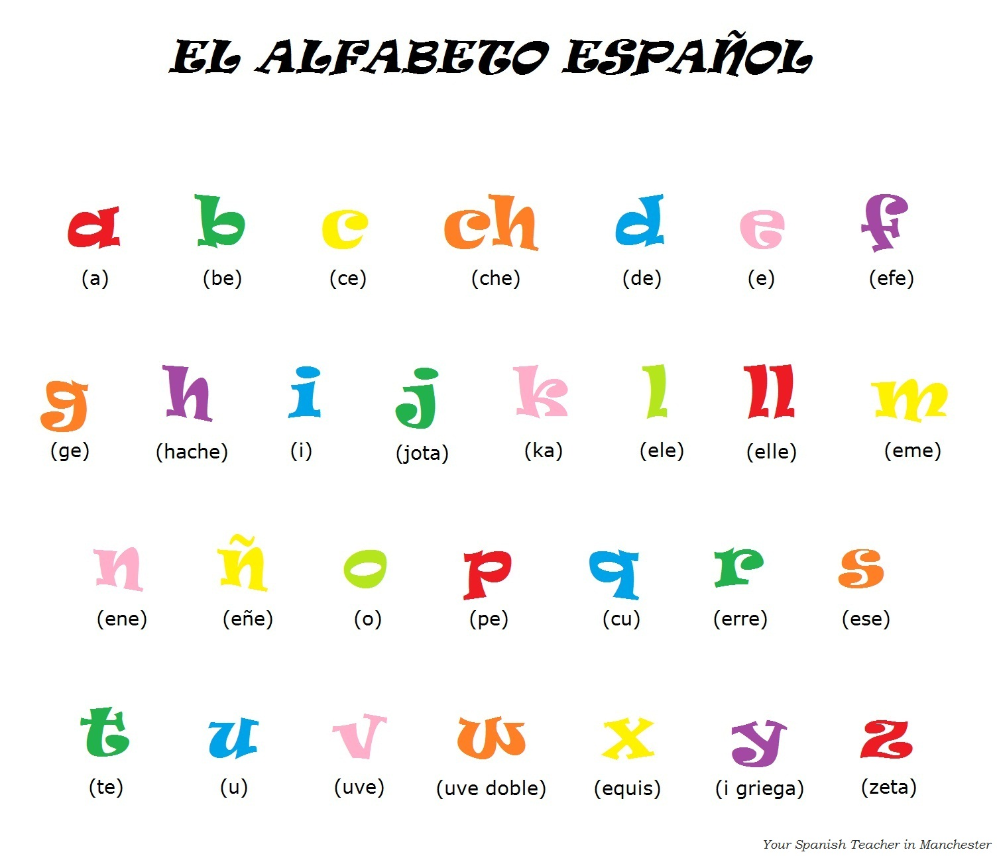
El alfabeto
En parejas, comparad este cuadro del alfabeto español y el
que tenéis en el libro: ¿hay diferencias en las letras y en sus
nombres? Si las hay, ¿cuáles son estas diferencias?
Vamos a escuchar y practicar la pronunciación del alfabeto
en español:
Https://www.youtube.com/watch?v=MhYKuKA0qLo
Ch, ll ya no son parte de las letras del español; en el
Diccionario están bajo C y L.
Ch, ll y rr no son letras, sino sonidos del español.
Otros nombres que podéis oír para:
B: be larga, be grande
V: ve corta, ve baja
W: ve doble

Slide 9
A deletrear
En parejas, vais a deletrear la siguiente información:
Tu nombre y apellido
El nombre de tu ciudad de origen
El nombre de tu actor/actriz favorito/a
El nombre de un restaurante de comida rápida
El nombre de un país hispano

Slide 10
Las vocales
Las vocales en español no presentan diferentes sonidos como en inglés. Vamos a ver este video para aprender la pronunciación de las vocales:
https://www.youtube.com/watch?v=J3m5WNefmwQ
Ahora, en parejas, vais a leer las siguientes palabras pronunciando correctamente sus vocales:
Universidad Isla Columpio Escenario
Sociedad Cielo Escuela Tenedor
Usar Camino Región Avión
Iglú Camión Espacio Lugar
Violín Animal Fiesta Piedad

Slide 11
Las consonantes
B / V = ENGLISH B en BOY: VAMOS, BUENO, NABO, VIVIMOS, BUENO.
C = ENGLISH K, DELANTE DE A / O / U o CONSONANTE: CASA, CROMO, CUENCO, CARPA, CORRO.
Q = ENGLISH K; solo se usa con UE / UI: QUIERO, QUESO, QUINTO, QUEIMAL.
C = ENGLISH TH en THIN, delante de E / I: CENA, CERO, CEREAL, GRACIAS.
Z = ENGLISH TH en THIN, delante de todas las vocales: ZAPATO, ZETA, ZINC, ZOPENCO, ZUECO.
CH = como en la palabra CHURCH: CHICA, CHOZA, COCHE, MARCHAR.
D = como en la palabra DOG: DOS, GRANADA, MADRID, CALDO, UNIVERSIDAD, CADA.
G = ENGLISH H aspirada fuertemente delante de E / I: GÉNERO, GITANO, ESCOGER.
J = ENGLISH H aspirada fuertemente delante de todas las vocales: JARRA, JEFE, JIRAFA, JOTA, JUEVES.
G = como en la palabra GATE, delante de A / O / U, o CONSONANTE: GATO, GRACIOSO, SIGLO, GOMA, GUANTES.
H = Ø: HOTEL, AHORA, HOSPITAL, ALMOHADA.
LL = similar a la palabra YES: LLAMA, AMARILLO, LLAVE, VALLE.
Ñ = similar a las palabras ONION o CANYON: NIÑO, MAÑANA, SAÑO, SEÑOR.
R = es vibrante después de CONSONANTE y al COMIENZO DE PALABRA: ROTO, ENRIQUE, CREMA, ROSA.
RR = es vibrante entre consonantes: CORRO, GUERRA, PERRO, TARRO, TIERRA.
R = similar a DD de BUDDY: LLORAR, CARO, PERO, CORO, PORO.
X = ENGLISH CS, KS o GS: EXAMEN, EXTRA, EXISTIR, TAXI.

Slide 12
A leer y pronunciar
En parejas, leed y pronunciad correctamente las siguientes oraciones:
Don Daniel Durán, dentista, acusa al doctor don Diego.
¿Ves a los veinte vagos en el barrio de Víctor Vázquez?
Sin César, no es posible cazar cebras en la plaza sin cesar.
El jefe injusto se llama Jaime Jiménez.
La cucaracha charla y marcha con mucha chispa.
Agustín tiene una aguda gripe que lo agota.
Toma pastillas de goma para curar su garganta.
Todo se halla callado y nos llega el perfume de la manzanilla.
Enrique rima romances de guerra y recita el de la rosa.

Slide 13
Trabalenguas
Lee los siguientes trabalenguas y practica su correcta pronunciación:
Guerra tenía una parra El cielo está enladrillado, Un niño ñoño de nueve años
y Parra tenía una perra ¿quién lo desenladrillará? en el moño de su hermana
y la perra de Parra El desenladrillador que lo desenladrille, como seña anuda un paño
rompió la parra de Guerra buen desenladrillador será. sin dañarla, con gran maña.
y Guerra pegó con una porra
a la perra de Parra.
Si la perra de Parra
no hubiera roto
la parra de Guerra,
Guerra no habría pegado
con la porra
a la perra de Parra.

Slide 14
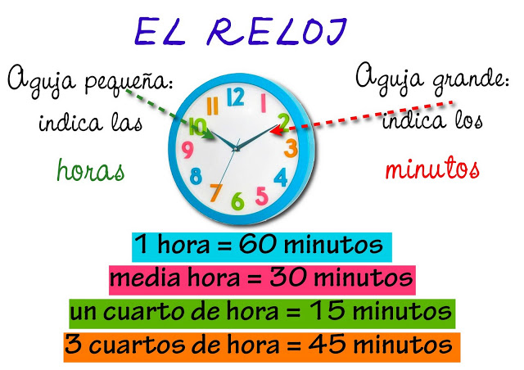
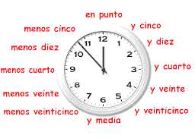
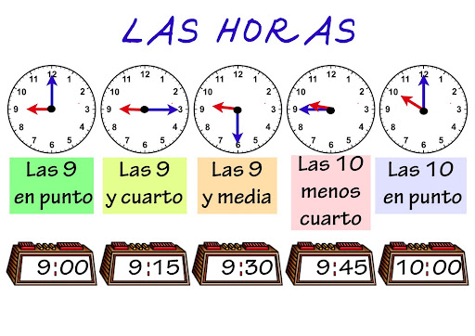
La hora

Slide 15
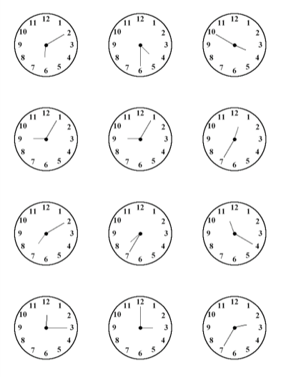

La hora
En parejas, indicad qué hora marcan estos relojes. Señalad si las horas son:
de la mañana: 12am – 12pm
de la tarde: 12pm – puesta de sol
de la noche: puesta de sol – 12 am
Mediodía = 12 pm
Es mediodía
Son las doce del mediodía
Medianoche = 12 am
Es medianoche
Son las doce de la noche
am
pm
am
pm
am
am
am
pm
am
pm
pm
am
pm
am

Slide 16
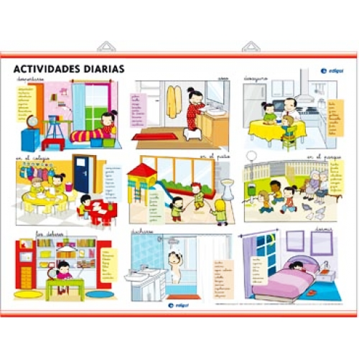
La hora
En parejas, indicad a qué hora hace María las siguientes actividades. Indicad si es por la mañana, la tarde o la noche:
María se levanta _________________________
María se lava los dientes __________________
María desayuna _________________________
María está en el colegio ___________________
María juega en el recreo __________________
María está en el parque ___________________
María estudia ___________________________
María se ducha __________________________
María duerme ___________________________

Slide 17

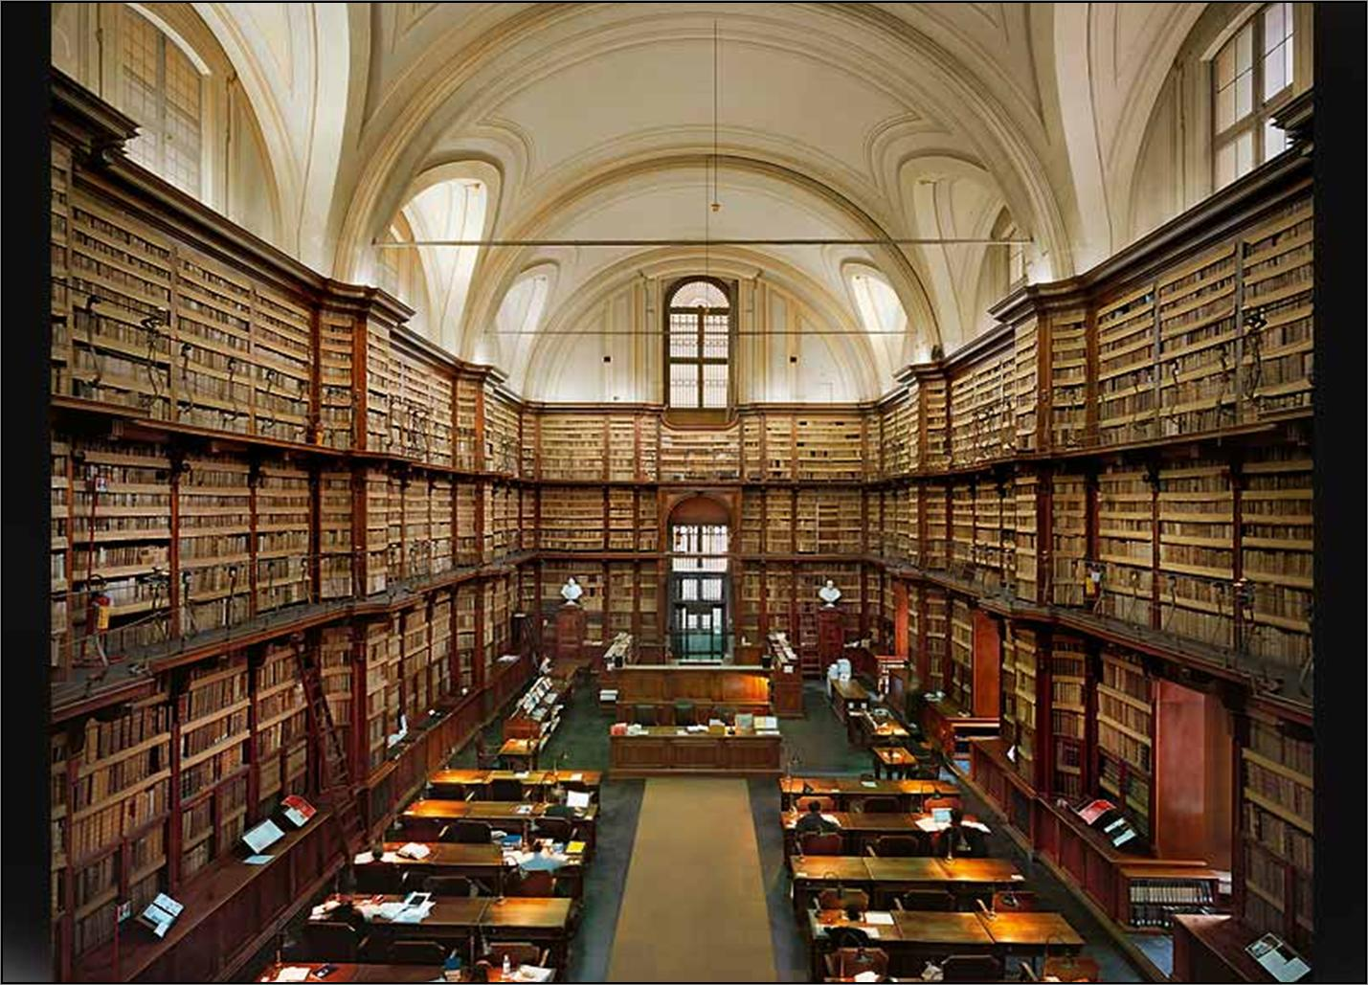
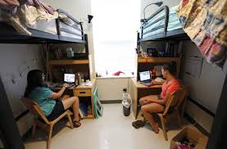
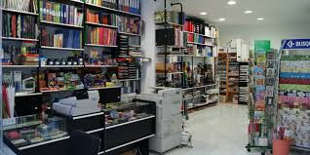


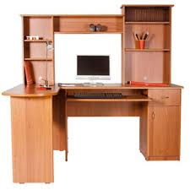

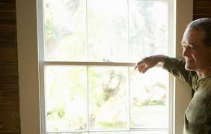
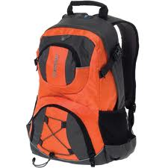
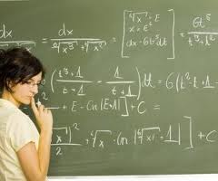
En el salón de clase
En parejas, indicad dónde están las siguientes personas y cosas:
Los estudiantes están en el salón de clase.
El bibliotecario ______________________________
Los bolígrafos ______________________________
Mi compañera de cuarto y yo___________________
La consejera y vosotros _______________________
La secretaria ________________________________
El dinero ___________________________________
La calculadora ______________________________
El hombre __________________________________
Yo ________________________________________
Tú ________________________________________

Slide 18
Omisión de los pronombres sujeto
Los pronombres sujeto (o el nombre que es sujeto) no necesitan escribirse siempre como en inglés. Sabemos quién/qué realiza la acción del verbo por las conjugaciones de los verbos:
SOY SOMOS ESTOY ESTAMOS
ERES SOIS ESTÁS ESTÁIS
ES SON ESTÁ ESTÁN
Los pronombres sujeto se escriben solo en los siguientes casos:
1. Clarificación: cuando no es claro quién/qué realiza la acción o a quién/qué nos estamos refiriendo.
Está bien. No sabemos si es él, ella o usted, por eso,
necesitamos usar el pronombre sujeto: ELLA está bien o el nombre que es sujeto ANA está bien.
2. Énfasis: para enfatizar quién/qué realiza la acción o a quién/qué nos estamos refiriendo.
¿Quién estudia ahora? ¡TÚ estudias ahora!
3. Contraste: para contrastar las acciones o los estados de dos o más personas/animales/cosas.
TÚ estás bien, pero YO estoy mal.

Slide 19
Los pronombres sujeto
En parejas, indicad el pronombre sujeto para los siguientes nombres:
1. Juan y yo 5. Elena
2. Marta y María 6. Tú y Fernando (en España)
3. Leonor y Pascual 7. Tú y Rosa (en Cuba)
4. José 8. Victoria, Rosaura, Anita, Susana y Carlos
En parejas, usad tú, usted, vosotros o ustedes adecuadamente:
1. Un profesor 5. Tu hermana
2. Tus amigos españoles 6. Tu doctor
3. Los niños puertorriqueños para quienes ere babysitter 7. Tu esposo o esposa
4. Un famoso escritor

Slide 20


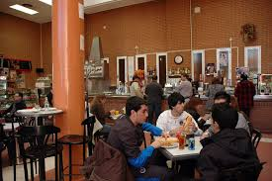
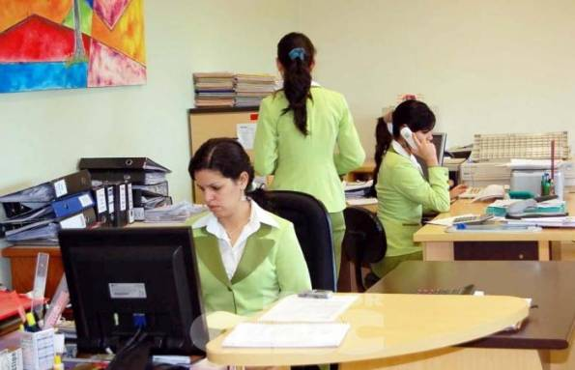
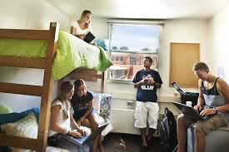
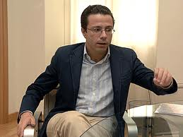
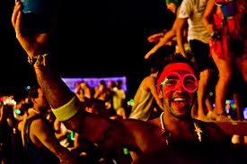

Los pronombres sujeto
En parejas, indicad los pronombres sujeto que corresponden a las siguientes fotos. Para cada foto escribid una oración completa usando el pronombres sujeto y el vocabulario que ya sabéis:
María, Juan y yo Ana Pedro, Luis y tú Las secretarias (formal)
Juan, Pedro y sus amigas El consejero (formal) ¿ ? ¿ ?

Slide 21
Y tú, ¿qué materias estudias?
Pasea por la clase y pregunta a tus compañeros de clase qué materias estudian. Escribe sus nombres al lado de cada materia y luego, en parejas, escribid oraciones completas con los resultados de la encuesta. En vuestras oraciones, conjugad el verbo en todas sus personas y escribid oraciones afirmativas y negativas:
Juan y tú estudiáis historia.
Yo no estudio matemáticas.
Administración de empresas Química
Comunicaciones Sicología (Psicología)
Economía Historia
Español Inglés
Filosofía Física
Literatura Arte
Matemáticas Computación (Informática)
Sociología

Slide 22


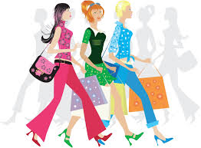

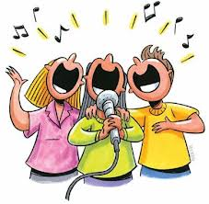
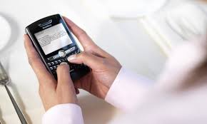

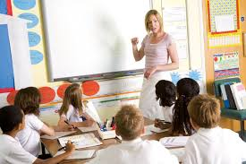
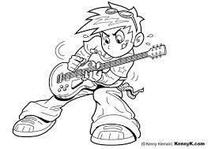
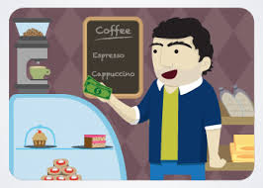
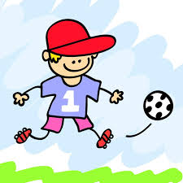
El presente de los verbos en -ar
En grupos de tres estudiantes, mirad las siguientes fotos y escribid oraciones completas usando verbos en –ar. Usad todas las personas y escribid oraciones afirmativas y negativas:
¿Qué deseas tú? ¿Qué desean tus padres? ¿Qué deseáis tú y tu compañero de clase?
¿Qué necesita tu compañero de clase? ¿Qué necesitan tu compañero de clase y sus amigos?
¿A qué hora regresas tú a casa los sábados por la noche?

Slide 23
El uso de artículo con HAY
Con hay, no se pueden usar los artículos definidos el, la, los, las. La oración “Hay los chicos en la clase.” es incorrecta.
Las oraciones correctas con hay son:
1. Con artículo indefinido: Hay unos chicos en la clase.
2. Con números: Hay dos chicos en la clase.
3. Sin ningún determinante: Hay chicos en la clase.
En parejas, pensad en la clase y en Grinnell College y escribid oraciones correctas con hay que sean ejemplo de estos tres casos.

Slide 24
Palabras interrogativas
¿QUÉ? ¿QUÉ es esto? Esto es un libro.
¿CUÁL? ¿CUÁL es el libro más grande? Este es el libro más grande.
(Ver diferencia de uso entre “qué” y “cuál” en pp. 305-306 del libro de texto)
¿QUIÉN? ¿QUIÉN es ella? Ella es mi profesora.
¿CÓMO? ¿CÓMO estás? Estoy bien, gracias.
¿CÓMO te llamas? Me llamo Isabel.
¿CÓMO es tu clase? Mi clase es aburrida.
¿POR QUÉ? ¿POR QUÉ estudias español? Estudio español porque quiero viajar a Argentina.
¿CUÁNTO/A/OS/AS? ¿CUÁNTOS libros tienes? Tengo un libro.
¿CUÁNTAS manos tienes? Tengo dos manos.
¿CUÁNTO dinero tienes? Tengo tres dólares.
¿(DE) DÓNDE? ¿DE DÓNDE eres? Soy de chile.
¿DÓNDE está Juan? Está en clase.
¿CUÁNDO? ¿CUÁNDO es el examen? Es el lunes.

Slide 25
¿Qué? o ¿Cuál?
En parejas, completad las siguientes preguntas con qué o cuál:
¿______________ libro necesitas?
¿______________ es tu materia favorita?
¿______________ amigos estudian contigo?
¿______________ instrumento musical tocas?
¿______________ de los dos bolígrafos está en la mesa?
¿______________ es esto?
¿A ______________ hora trabajas hoy?
¿______________ deporte practicas?
¿______________ de esas chicas son tus amigas?
¿ ______________ son tus libros de todos estos?

Slide 26
Palabras interrogativas
1. En parejas, indicad cuál es la respuesta lógica para cada pregunta:
1. ¿Dónde trabajas? A. Trabajo todos los días excepto los lunes
2. ¿Cuántas horas a la semana trabajas? B. Trabajo en un restaurante
3. ¿Por qué trabajas cincuenta horas? C. Mi trabajo es aburrido
4. ¿Cómo es tu trabajo? D. Trabajo cincuenta horas a la semana
5. ¿Cuándo trabajas? E. Trabajo mucho porque necesito dinero
2. En grupos de tres estudiantes, escribid la pregunta adecuada para las siguientes respuestas:
Estudio historia, ciencias y matemáticas este semestre. ¿Qué estudias este semestre?
1. Mi materia favorita es historia.
2. La clase de historia es a las nueve de la mañana.
3. Estudio historia porque me gusta.
4. La clase es muy interesante y divertida.
5. Hay casi cien estudiantes en la clase.
6. Estudio historia en la biblioteca todos los días.

Slide 27
Preguntas con respuesta sí o no
Las preguntas que se hacen que no tienen una palabra interrogativa, se contestan con sí o no:
¿Estudias por la mañana? Sí, estudio por la mañana
No, no estudio por la mañana. Estudio por la tarde.
¿Compras los libros para tu clase? Sí, compro los libros para mi clase.
No, no compro los libros para mi clase.
Ahora, en parejas, contestad las siguientes preguntas de forma afirmativa y negativa:
¿Practicáis tus amigos y tú fútbol esta tarde?
¿Tocas el piano?
¿Compra tu madre una computadora nueva?
¿Hablan los profesores con sus estudiantes?
¿Mando mucha tarea yo?
¿Escuchamos mis compañeros de clase y yo a la profesora?

